Slide 1

SERVEURS ET FICHIERS D’IMPRESSION
ALESSIA, JORGE, PHILIPPE, ROMAIN

Slide 2
TABLES DES MATIÈRES
Serveur de fichiers :
Arborescences
Explication des partages
Type de droit
Partage avancé
Explication des droits NTFS
Type de droit
Serveur d'impression :
Différence entre serveur d'impression et imprimante réseau standard
Files d'impression

Slide 3
SERVEURS DE FICHIERS

Slide 4
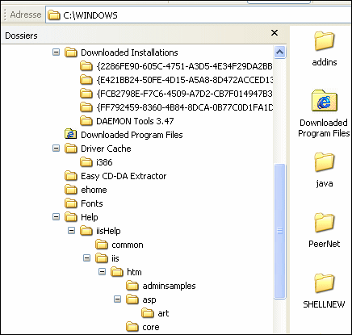
SERVEURS DE FICHIERS
ARBORESCENCES
C’est un développement de hiérarchie de fichiers et de dossiers dans le but de transmettre de manière synchronisée des données de différents types.
LES UTILISATEUR AYANT ACCÈS AU SERVEUR, SONT SOUVENT SOUMIS À DES CONTRAINTES ÉMISES SUR CELUI-CI AU DÉTRIMENT DE L’HÔTE.
CES RESTRICTIONS SONT INFRANCHISSABLE ET DOIVENT ÊTRE RESPECTÉES. ELLES SONT REPRÉSENTÉES PAR DES DROITS NTFS

Slide 5
SERVEURS DE FICHIERS
EXPLICATIONS DES PARTAGES
TYPE DE DROIT
PARTAGE AVANCÉ

Slide 6

SERVEURS DE FICHIERS
EXPLICATIONS DES AUTORISATIONS NTFS
TYPE D’AUTORISATIONS
NTFS ( OU NEW TECHNOLOGIE FILE SYSTEM), PROCÈDUREQUE WINDOWS NT SYSTÈME UTILISÉ POUR STOCKER, ORGANISER ET TROUVER FICHIERS DANS DISQUE DUR. NTFS EXISTE DEPUIS 1993 ET EST SYSTÈME LE PLUS EFFICACE DE NOTRE GÉNÉRATION

Slide 7
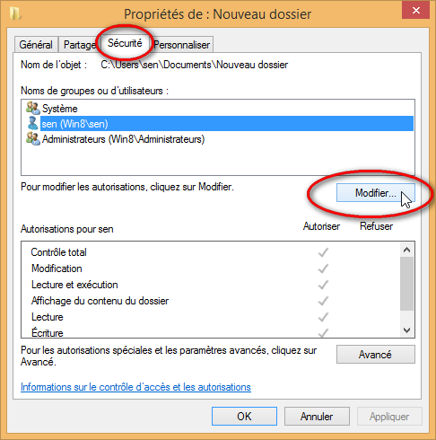
SERVEURS DE FICHIERS
EXPLICATIONS DES AUTORISATIONS NTFS
INSTRUCTIONS NTFS
1. explorateur fichiers, clique droit sur fichier. selectionnER l'option "Proprietés"
2. Cliquer sur "Securité"
3. selectionner personnes ou groupes et donner permissions NTFS

Slide 8
SERVEURS D’IMPRESSION

Slide 9
SERVEURS D’IMPRESSION
Différence serveur impression et imprimante réseau standard
IMPRIMANTE RÉSEAU STANDARD
SERVEUR IMPRESSION

